Slide 1
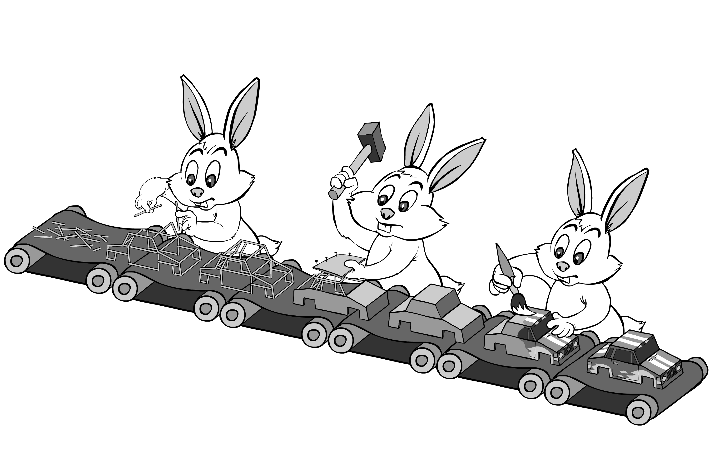
Toolchain
Системы компиляции
Компилятор
Ассемблер
Линкер
Отладка
Производительность
Портирование

Slide 2
Как зовут преподавателя?
Владимиров Константин Игоревич
Телефон: +7-903-842-27-55
Email: konstantin.vladimirov@gmail.com
Где скачать слайды и конспект? sourceforge.net/projects/cpp-lects-rus
Помощь в редактировании и исправлении ошибок приветствуется

Slide 3



Системы компиляции
GNU Toolchain
LLVM Toolchain
И много других ...

Slide 4
Системы компиляции
$ gcc -O2 program.c -o program.x
Что при этом происходит?

Slide 5
Системы компиляции
$ gcc -O2 program.c -o program.x
Что при этом происходит?
Вызов компилятора
Вызов ассемблера
Вызов линкера

Slide 6
GCC: как посмотреть что в действительности запустилось?
$ gcc -O2 program.c –-verbose -save-temps
cc1 -E -quiet -v -imultiarch x86_64-linux-gnu program.c -mtune=generic -march=x86-64 -fpch-preprocess -o program.i
cc1 -fpreprocessed program.i -quiet -dumpbase program.c -mtune=generic -march=x86-64 -auxbase program -version -o program.s
as -v --64 -o program.o program.s
collect2 <....> program.o -lgcc --as-needed -lgcc_s --no-as-needed -lc -lgcc --as-needed -lgcc_s --no-as-needed crtn.o

Slide 7

Упрощённая схема toolchain

Slide 8
Toolchain
Системы компиляции
Компилятор
Ассемблер
Линкер
Отладка
Производительность
Портирование

Slide 9
Компилятор
Препроцессор
Фронтенд
Оптимизации
Оптимизации
Оптимизации
Кодогенерация
Frontend
Middle-end
Backend

Slide 10
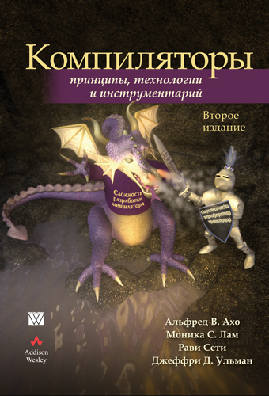
Компилятор
Препроцессор
Фронтенд
Оптимизации
Оптимизации
Оптимизации
Кодогенерация

Slide 11
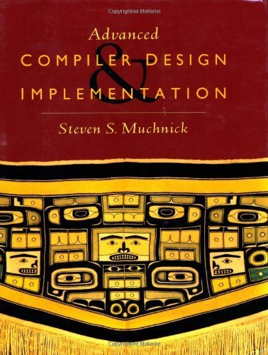
Компилятор
Препроцессор
Фронтенд
Оптимизации
Оптимизации
Оптимизации
Кодогенерация

Slide 12
Препроцессор
Замена диграфов и триграфов
Объединение строк
Удаление комментариев
Раскрытие макросов
Замена escape-последовательностей
Соединение литералов
!ErrorOccured() ??!??! HandleError();

Slide 13
Препроцессор
Замена диграфов и триграфов
Объединение строк
Удаление комментариев
Раскрытие макросов
Замена escape-последовательностей
Соединение литералов
#define A(x) do { x += 1; \
printf("%d", x); } while(0)

Slide 14
Препроцессор
Замена диграфов и триграфов
Объединение строк
Удаление комментариев
Раскрытие макросов
Замена escape-последовательностей
Соединение литералов
printf("\t%s\n", “Hello, world”);

Slide 15
Препроцессор
Замена диграфов и триграфов
Объединение строк
Удаление комментариев
Раскрытие макросов
Замена escape-последовательностей
Соединение литералов
const char * s = “Hello” “world”;

Slide 16
Изучение работы препроцессора
Произойдёт ли инкремент?
int foo (int a) {
// Will next line execute???/
a += 1;
return a;
}

Slide 17

Изучение работы препроцессора
(1) // Will next line execute???/
(2) // Will next line execute?\ a += 1;
(3) // Will next line execute?a+=1;
int foo (int a) {
// Will next line execute???/
a += 1;
return a;
}

Slide 18
Изучение работы препроцессора
Полезно иметь возможность посмотреть препроцессированный код
int foo (int a) {
// Will next line execute???/
a += 1;
return a;
}

Slide 19

Изучение работы препроцессора
Ещё больше проблем могут доставить директивы #define и #include
$ gcc --std=c11 -E foo.c -o foo.i
# 1 "<command-line>" 2
# 1 "prep-magic.c"
int foo (int a) {
return a;
}

Slide 20
Изучение работы препроцессора
enum type_t {
OP_IGNORED = 0x0, OP_SRC = 0x1000,
OP_DST = 0x2000, OP_DSTSRC = 0x3000
};
bool is_op_src (enum type_t a) {
return (a & OP_SRC);
}
enum type_t x = OP_DSTSRC;
assert (is_op_src(x)); // FAILED!

Slide 21
После препроцессирования
enum type_t {
OP_IGNORED = 0x0, OP_SRC = 0x1000,
OP_DST = 0x2000, OP_DSTSRC = 0x3000
};
char is_op_src (enum type_t a) {
return (a & OP_SRC);
}
myheader.h:
#define bool char
// Happy debugging!

Slide 22
Предварительно собранные заголовочные файлы
Проблема: после всех include's препроцессированный код увеличивается в разы
Решение: precomiled headers
stdafx.h
stdafx.h.gch
#include <string>
#include <stdio.h>
$ g++ -c stdafx.h -o stdafx.h.gch

Slide 23

Фронтенд
Лексический анализ
Синтаксический анализ
Раскрытие шаблонов
Вывод типов
Построение AST
C / C++ / Fortran / ...
Syntax tree (HIR)

Slide 24
Фронтенд (упрощённая схема)

Slide 25

Фронтенд (упрощённая схема)
Возможно это слишком
упрощённая схема

Slide 26
Лексический анализ
Выделение лексем
Построение таблиц символов
Обработка простых ошибок

Slide 27
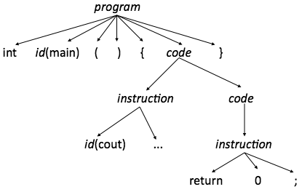
Синтаксический анализ
Синтаксический разбор
Построение AST
Разбор может быть
нетривиальным
(особенно в C++)
Пример. Что здесь написано?
ifstream datafile ("ins.dat");
list<int> data (istream_iterator<int>(datafile),
istream_iterator<int>());

Slide 28
Синтаксический анализ
Синтаксический разбор
Построение AST
Разбор может быть
нетривиальным
(особенно в C++)
Пример 2. Что здесь написано?
template <class T> foo (T x) {
T::iterator *y;
/* .... */
}

Slide 29
Что после фронтенда?
Syntax tree (HIR)
Virtual regs (MIR)
Physical regs (LIR)
Assembler code

Slide 30

IR в GCC
Зачем их
так много?
GENERIC
Gimple
Gimple SSA
RTL (virtual regs)
RTL (physical regs)

Slide 31
SSA : static single assignment
x = 1;
y = x + 1;
x = 2;
z = x + 1;
x1 = 1;
y1 = x1 + 1;
x2 = 2;
z = x2 + 1;

Slide 32
SSA : static single assignment
Проблема: как быть с ветвлениями и циклами?
x = 1;
y = x + 1;
x = 2;
z = x + 1;
x1 = 1;
y1 = x1 + 1;
x2 = 2;
z = x2 + 1;

Slide 33
SSA : static single assignment
x = input ();
if (x > 42)
y = 1;
else
y = x + 2;
use (y);

Slide 34

GCC: как получить дампы IR?
-fdump-tree-all-<options>
-fdump-rtl-all-<options>
Можно получать графические дампы, если передать <options> == graph
За полезными опциями всегда
можно заглянуть сюда:
https://gcc.gnu.org/onlinedocs/gcc/

Slide 35

GCC: как читать gimple дампы
if (x < 2)
return 1;
return
x * fact (x-1);
<bb 3>:
_3 = 1;
goto <bb 5> (<L2>);
<bb 4>:
_4 = x_2(D) + 4294967295;
_5 = fact (_4);
_6 = _5 * x_2(D);
<bb 5>:
# _1 = PHI <_3(3), _6(4)>
<L2>:
return _1;

Slide 36
Перевод в SSA форму
unsigned
fact (unsigned x)
{
if (x < 2)
return 1;
return
x * fact (x-1);
}

Slide 37
Машинно-независимые преобразования
unsigned
fact (unsigned x)
{
if (x < 2)
return 1;
return
x * fact (x-1);
}

Slide 38

GCC: как читать RTL дампы
_6 = x_7 + 4294967295
(insn 14 13 0 (parallel [
(set (reg:SI 89 [ _6 ])
(plus:SI (reg/v:SI 91 [ x ])
(const_int -1 [0xffffffffffffffff])))
(clobber (reg:CC 17 flags))
]) fact.c:7 -1
(nil))

Slide 39
RTL с виртуальными регистрами
unsigned
fact (unsigned x)
{
if (x < 2)
return 1;
return
x * fact (x-1);
}

Slide 40
RTL с физическими регистрами
unsigned
fact (unsigned x)
{
if (x < 2)
return 1;
return
x * fact (x-1);
}

Slide 41
Машинно-зависимые преобразования
unsigned
fact (unsigned x)
{
if (x < 2)
return 1;
return
x * fact (x-1);
}

Slide 42
Итоговый ассемблер
.p2align 4,,15
.globl fact
.type fact, @function
fact:
.LFB0:
.cfi_startproc
cmpl $1, %edi
movl $1, %eax
jbe .L4
.p2align 4,,10
.p2align 3
.L3:
imull %edi, %eax
subl $1, %edi
cmpl $1, %edi
jne .L3
rep; ret
.L4:
rep; ret
.cfi_endproc
unsigned
fact (unsigned x)
{
if (x < 2)
return 1;
return
x * fact (x-1);
}

Slide 43
Итоговый ассемблер: аннотация RTL
$ gcc -O2 -S fact.c -dP
#(insn 8 11 12 2 (set (reg:SI 0 ax [orig:61 D.1741 ] [61])
# (const_int 1 [0x1])) fact.c:4 89 {*movsi_internal}
# (nil))
movl $1, %eax # 8 *movsi_internal/1 [length = 5]
#(jump_insn:TI 12 8 56 2 (set (pc)
# (if_then_else (gtu (reg:CC 17 flags)
# (const_int 0 [0]))
# (label_ref:DI 20)
# (pc))) fact.c:4 612 {*jcc_1}
# (expr_list:REG_DEAD (reg:CC 17 flags)
# (expr_list:REG_BR_PROB (const_int 9100 [0x238c])
# (nil)))
# -> 20)
ja .L3 # 12 *jcc_1 [length = 2]

Slide 44
Toolchain
Системы компиляции
Компилятор
Ассемблер
Линкер
Отладка
Производительность
Портирование

Slide 45
Ассемблер
Язык ассемблера (например X86 ассемблер)
Ассемблер как программа (например GAS)
Ассемблирование как процесс

Slide 46
Ассемблер X86: элементы языка
.text
.p2align 4,,15
.globl fact
.type fact, @function
fact:
.LFB0:
.cfi_startproc
cmpl $1, %edi
movl $1, %eax
jbe .L4
.p2align 4,,10
.p2align 3
.L3:
imull %edi, %eax
subl $1, %edi
cmpl $1, %edi
jne .L3
rep; ret
.L4:
rep; ret
.cfi_endproc
Инструкции

Slide 47
Ассемблер X86: элементы языка
.text
.p2align 4,,15
.globl fact
.type fact, @function
fact:
.LFB0:
.cfi_startproc
cmpl $1, %edi
movl $1, %eax
jbe .L4
.p2align 4,,10
.p2align 3
.L3:
imull %edi, %eax
subl $1, %edi
cmpl $1, %edi
jne .L3
rep; ret
.L4:
rep; ret
.cfi_endproc
Инструкции
Директивы

Slide 48
Ассемблер X86: элементы языка
.text
.p2align 4,,15
.globl fact
.type fact, @function
fact:
.LFB0:
.cfi_startproc
cmpl $1, %edi
movl $1, %eax
jbe .L4
.p2align 4,,10
.p2align 3
.L3:
imull %edi, %eax
subl $1, %edi
cmpl $1, %edi
jne .L3
rep; ret
.L4:
rep; ret
.cfi_endproc
Инструкции
Директивы
Метки

Slide 49
Ассемблер X86: элементы языка
.text
.p2align 4,,15
.globl fact
.type fact, @function
fact:
.LFB0:
.cfi_startproc
cmpl $1, %edi
movl $1, %eax
jbe .L4
.p2align 4,,10
.p2align 3
.L3:
imull %edi, %eax
subl $1, %edi
cmpl $1, %edi
jne .L3
rep; ret
.L4:
rep; ret
.cfi_endproc
Инструкции
Директивы
Метки
Секции

Slide 50
Ассемблер X86: элементы языка
.text
.p2align 4,,15
.globl fact
.type fact, @function
fact:
.LFB0:
.cfi_startproc
cmpl $1, %edi
movl $1, %eax
jbe .L4
.p2align 4,,10
.p2align 3
.L3:
imull %edi, %eax
subl $1, %edi
cmpl $1, %edi
jne .L3
rep; ret
.L4:
rep; ret
.cfi_endproc
Инструкции
Директивы
Метки
Секции
DWARF

Slide 51
Ассемблер X86: разный синтаксис
$ gcc -O2 -S –masm=[intel|att] program.c
.globl fact
.type fact, @function
fact:
cmp edi, 1
mov eax, 1
jbe .L4
.p2align 4,,10
.p2align 3
.L3:
imul eax, edi
sub edi, 1
cmp edi, 1
jne .L3
rep ret
.L4:
rep ret
.globl fact
.type fact, @function
fact:
cmpl $1, %edi
movl $1, %eax
jbe .L4
.p2align 4,,10
.p2align 3
.L3:
imull %edi, %eax
subl $1, %edi
cmpl $1, %edi
jne .L3
rep; ret
.L4:
rep; ret

Slide 52
Ассемблирование: машинный код
cmpl $1, %edi
83 ff 01
SUB Ev, Ib
mov $0x1,%eax
b8 01 00 00 00
MOV EAX, Iv
http://sparksandflames.com/files/x86InstructionChart.html

Slide 53
Ассемблирование: сборка секций
.text
........ some code ........
.data
........ some data ........
.text
........ more code ........
.data
........ more data ........
.text
........ more code ........
.text
........ more code ........
ELF object file header
......
Program header table
......
.text
.... encoded instructions ...
.data
......
Section header table
......

Slide 54

GAS: макроассемблер

Slide 55
GAS: макроассемблер
Как использовать этот макрос?
Макросы
.macro sum from=0, to=5
.long \from
.if \to-\from
sum "(\from+1)",\to
.endif
.endm

Slide 56
GAS: макроассемблер
Макросы
.macro sum from=0, to=5
.long \from
.if \to-\from
sum "(\from+1)",\to
.endif
.endm
sum 0, 5
.long 0
.long 1
...
.long 5
https://sourceware.org/binutils/docs/as/Macro.html

Slide 57

GAS: макроассемблер
.macro sum from=0, to=5
.long \from
.if \to-\from
sum "(\from+1)",\to
.endif
.endm
Макросы
Включение файлов
.include “other.s”

Slide 58
GAS: макроассемблер
.macro sum from=0, to=5
.long \from
.if \to-\from
sum "(\from+1)",\to
.endif
.endm
Макросы
Включение файлов
Комментарии
.include “other.s”
ja .L3 # 12 *jcc_1

Slide 59
GAS: макроассемблер
Что содержит melvin?
.macro sum from=0, to=5
.long \from
.if \to-\from
sum "(\from+1)",\to
.endif
.endm
Макросы
Включение файлов
Комментарии
Дополнительные
возможности
.include “other.s”
ja .L3 # 12 *jcc_1
melvin: .long .

Slide 60
GAS: макроассемблер
.macro sum from=0, to=5
.long \from
.if \to-\from
sum "(\from+1)",\to
.endif
.endm
Макросы
Включение файлов
Комментарии
Дополнительные
возможности
.include other.s
ja .L3 # 12 *jcc_1
// melvin = &melvin
melvin: .long .

Slide 61
objdump: дизассемблирование
$ as fact.s --64 -o fact.o
$ objdump -d fact.o > fact.d
fact:
cmpl $1, %edi
movl $1, %eax
jbe .L4
.p2align 4,,10
.p2align 3
.L3:
imull %edi, %eax
subl $1, %edi
cmpl $1, %edi
jne .L3
rep; ret
.L4:
rep; ret
fact.o: file format elf64-x86-64
Disassembly of section .text:
0000000000000000 <fact>:
0: 83 ff 01 cmp $0x1,%edi
3: b8 01 00 00 00 mov $0x1,%eax
8: 76 13 jbe 1d <fact+0x1d>
a: 66 0f 1f 44 00 00 nopw 0x0(%rax,%rax,1)
10: 0f af c7 imul %edi,%eax
13: 83 ef 01 sub $0x1,%edi
16: 83 ff 01 cmp $0x1,%edi
19: 75 f5 jne 10 <fact+0x10>
1b: f3 c3 repz retq
1d: f3 c3 repz retq

Slide 62

objdump: дизассемблирование
$ as fact.s --64 -o fact.o
$ objdump -d fact.o > fact.d
fact:
cmpl $1, %edi
movl $1, %eax
jbe .L4
.p2align 4,,10
.p2align 3
.L3:
imull %edi, %eax
subl $1, %edi
cmpl $1, %edi
jne .L3
rep; ret
.L4:
rep; ret
Увы, дизассемблер
иногда сложно
снова ассемблировать

Slide 63
Усложненный пример факториала
Как будут скомпилированы вызовы fact и printf в main.o?
fact.c
main.c
unsigned
fact (unsigned x)
{
if (x < 2)
return 1;
return
x * fact (x-1);
}
int
main (void)
{
unsigned f = fact(5);
printf (“%u\n”, f);
return 0;
}

Slide 64
C : объявления и определения
Объявление (declaration) вводит имя и сигнатуру для компилятора
Определение (definition) содержит реализацию (тело функции, etc)
int printf (const char *fmt, ...)
unsigned fact (unsigned);
int
main (void) {
..... call printf and fact ....
}
libc.a
fact.o

Slide 65
C : объявления и определения
Объявление (declaration) вводит имя и сигнатуру для компилятора
Определение (definition) содержит реализацию (тело функции, etc)
#include <stdio.h>
#include “fact.h”
int
main (void) {
..... call printf and fact ....
}
libc.a
fact.o

Slide 66
Попытка собрать main.c
$ gcc -O2 main.c -save-temps
main.o: In function `main':
main.c:(.text+0xa): undefined reference to `fact'
collect2: ld returned 1 exit status
$ readelf -s main.o
9: 0000000000000000 43 FUNC GLOBAL DEFAULT 1 main
10: 0000000000000000 0 NOTYPE GLOBAL DEFAULT UND fact
11: 0000000000000000 0 NOTYPE GLOBAL DEFAULT UND printf

Slide 67
Попытка собрать main.c
Пора задействовать линкер!
$ gcc -O2 main.c -save-temps
main.o: In function `main':
main.c:(.text+0xa): undefined reference to `fact'
collect2: ld returned 1 exit status
$ readelf -s main.o
9: 0000000000000000 43 FUNC GLOBAL DEFAULT 1 main
10: 0000000000000000 0 NOTYPE GLOBAL DEFAULT UND fact
11: 0000000000000000 0 NOTYPE GLOBAL DEFAULT UND printf

Slide 68
Toolchain
Системы компиляции
Компилятор
Ассемблер
Линкер
Отладка
Производительность
Портирование

Slide 69

Линковка (Linking)
Сборка объектных модулей в исполняемый файл или динамическую библиотеку
Разрешение межмодульных зависимостей
Проверка ошибок неопределенных или многократно определенных символов

Slide 70

Линковка (Linking)
Сборка объектных модулей в исполняемый файл или динамическую библиотеку
Разрешение межмодульных зависимостей
Проверка ошибок неопределенных или многократно определенных символов

Slide 71
Статическая линковка
$ gcc fact.c main.c -static -save-temps
fact.c
main.c
unsigned
fact (unsigned x)
{
if (x < 2)
return 1;
return
x * fact (x-1);
}
int
main (void)
{
unsigned f = fact(5);
printf (“%u\n”, f);
return 0;
}

Slide 72
Релокации
$ gcc fact.c main.c -static -save-temps
$ objdump -d main.o > main.dis
0000000000000000 <main>:
0: 55 push %rbp
1: 48 89 e5 mov %rsp,%rbp
4: bf 05 00 00 00 mov $0x5,%edi
9: e8 00 00 00 00 callq e <main+0xe>
e: 89 c2 mov %eax,%edx
....

Slide 73
Релокации
$ gcc fact.c main.c -static -save-temps
$ objdump -d a.out > result.dis
0000000000400434 <main>:
400434: 55 push %rbp
400435: 48 89 e5 mov %rsp,%rbp
400438: bf 05 00 00 00 mov $0x5,%edi
40043d: e8 1e 00 00 00 callq 400460 <fact>
400442: 89 c2 mov %eax,%edx
....
0000000000400460 <fact>:
400460: 55 push %rbp
400461: 48 89 e5 mov %rsp,%rbp

Slide 74
Статическая линковка факториала: разбивка по шагам
$ gcc -O2 fact.c main.c -static -save-temps
$ gcc -O2 fact.c -c -o fact.o
$ gcc -O2 main.c -c -o main.o
$ gcc fact.o main.o -static -o fact.x

Slide 75
Статическая линковка факториала: разбивка по шагам
$ gcc -O2 fact.c main.c -static -save-temps
$ gcc -O2 fact.c -c -o fact.o
$ gcc -O2 main.c -c -o main.o
$ ld fact.o main.o -static -o fact.x

Slide 76
Статическая линковка факториала: разбивка по шагам
$ gcc -O2 fact.c main.c -static -save-temps
$ gcc -O2 fact.c -c -o fact.o
$ gcc -O2 main.c -c -o main.o
$ ld fact.o main.o -static -o fact.x
ld: warning: cannot find entry symbol _start; defaulting to 00000000004000b0
main.o: In function `main':
main.c:(.text.startup+0x1d): undefined reference to `__printf_chk'

Slide 77

Статические библиотеки
$ gcc fact.o main.o -static --verbose
collect2 -m elf_x86_64 -static crtbeginT.o -L.
-L<other paths here> main.o fact.o --start-group
-lgcc -lgcc_eh -lc --end-group crtend.o crtn.o
Где-то здесь прячется printf...

Slide 78
Статические библиотеки своими руками
$ gcc -O2 fact.c -c -o fact.o
$ ar -cr libfact.a fact.o
$ gcc -static main.c -L. -lfact
определение функции fact внутри libfact.a
определение функции printf внутри libc.a
общепринятое сокращение:
-lsmth == libsmth.a
упаковщик ar пакует объектные файлы в статические библиотеки

Slide 79

Порядок линковки имеет значение
a.c
b.c
libb.a
d.c
libd.a
extern int a;
int main() {
return a;
}
extern int b;
int a;
// ....
a = b;
int b;
$ gcc -L. -lb -ld a.c
Интересно,
хоть один вариант
правильный?
$ gcc -L. -ld -lb a.c
$ gcc a.c -L. -ld -lb
$ gcc a.c -L. -lb -ld

Slide 80
Порядок линковки имеет значение
a.c
b.c
libb.a
d.c
libd.a
extern int a;
int main() {
return a;
}
extern int b;
int a;
// ....
a = b;
int b;
$ gcc -L. -lb -ld a.c
$ gcc -L. -ld -lb a.c
А что ещё
можно
сделать?
$ gcc a.c -L. -ld -lb
$ gcc a.c -L. -lb -ld

Slide 81
Порядок линковки имеет значение
a.c
b.c
libb.a
d.c
libd.a
extern int a;
int main() {
return a;
}
extern int b;
int a;
// ....
a = b;
int b;
$ gcc -L. -Wl,-\( -lb -ld -Wl,-\) a.c
$ gcc -L. -Wl,-\( -ld -lb -Wl,-\) a.c
$ gcc a.c -L. -Wl,-\( -ld -lb -Wl,-\)
$ gcc a.c -L. -Wl,-\( -lb -ld -Wl,-\)

Slide 82
Проблемы статических библиотек
Большой размер исполняемых файлов
При исполнении нескольких файлов, библиотека оказывается загружена несколько раз
memory
app1
app2
appN
libc.a
libc.a
libc.a

Slide 83
Проблемы статических библиотек
Большой размер исполняемых файлов
При исполнении нескольких файлов, библиотека оказывается загружена несколько раз
Решение: динамические библиотеки
$ gcc -O2 -fPIC fact.c -c -o fact.o
$ gcc -shared fact.o -o libfact.so
$ gcc main.c -L. -lfact -Wl,-rpath,.

Slide 84
Исследование динамической библиотеки: PLT
main:
.LFB0:
.cfi_startproc
pushq %rbp
.cfi_def_cfa_offset 16
.cfi_offset 6, -16
movq %rsp, %rbp
.cfi_def_cfa_register 6
movl $5, %edi
call fact@PLT
movl %eax, %esi
leaq .LC0(%rip), %rdi
movl $0, %eax
call printf@PLT

Slide 85
Исследование динамической библиотеки: GOT
unsigned lookup[] =
{1, 1, 2, 6, 24, 120, 720,
5040, 40320, 362880,
3628800, 39916800,
479001600};
unsigned fact (unsigned x)
{
assert (x < 13);
return lookup[x];
}
fact:
.LFB0:
.cfi_startproc
cmpl $12, %edi
ja .L5
movl %edi, %edi
movl lookup(,%rdi,4), %eax
ret
$ gcc fact-lookup.c -S -O2

Slide 86
Исследование динамической библиотеки: GOT
unsigned lookup[] =
{1, 1, 2, 6, 24, 120, 720,
5040, 40320, 362880,
3628800, 39916800,
479001600};
unsigned fact (unsigned x)
{
assert (x < 13);
return lookup[x];
}
fact:
.LFB0:
.cfi_startproc
cmpl $12, %edi
ja .L5
movq
lookup@GOTPCREL(%rip), %rax
movl %edi, %edi
movl (%rax,%rdi,4), %eax
ret
$ gcc fact-lookup.c -S -O2 -fPIC

Slide 87
Исследование динамической библиотеки: GOT
00000000004006dd <fact>:
4006dd: push %rbp
4006de: mov %rsp,%rbp
4006e1: sub $0x10,%rsp
4006e5: mov %edi,-0x4(%rbp)
4006e8: cmpl $0xc,-0x4(%rbp)
4006ec: jbe 40070d <fact+0x30>
// some assert-related stuff
40070d: mov 0x2008e4(%rip),%rax
400714: mov -0x4(%rbp),%edx
400717: mov (%rax,%rdx,4),%eax
40071a: leaveq
40071b: retq
extern
unsigned lookup[];
unsigned
fact (unsigned x)
{
assert (x < 13);
return lookup[x];
}
$ gcc fact-lookup.c -L. -lfact-lookup-table

Slide 88

Исследование динамической библиотеки: GOT
00000000004006dd <fact>:
4006dd: push %rbp
4006de: mov %rsp,%rbp
4006e1: sub $0x10,%rsp
4006e5: mov %edi,-0x4(%rbp)
4006e8: cmpl $0xc,-0x4(%rbp)
4006ec: jbe 40070d <fact+0x30>
// some assert-related stuff
40070d: mov 0x2008e4(%rip),%rax
400714: mov -0x4(%rbp),%edx
400717: mov (%rax,%rdx,4),%eax
40071a: leaveq
40071b: retq
Надо найти
GOTPCREL

Slide 89
Исследование динамической библиотеки: GOT
адрес 0x2008e4
похож на
глобальные данные
00000000004006dd <fact>:
4006dd: push %rbp
4006de: mov %rsp,%rbp
4006e1: sub $0x10,%rsp
4006e5: mov %edi,-0x4(%rbp)
4006e8: cmpl $0xc,-0x4(%rbp)
4006ec: jbe 40070d <fact+0x30>
// some assert-related stuff
40070d: mov 0x2008e4(%rip),%rax
400714: mov -0x4(%rbp),%edx
400717: mov (%rax,%rdx,4),%eax
40071a: leaveq
40071b: retq

Slide 90
LDD: анализ динамических зависимостей и библиотек
$ ldd a.out
linux-vdso.so.1 => (0x00007fff6956b000)
libfact.so => ./libfact.so (0x00007f86adf83000)
libc.so.6 => /lib/libc.so.6 (0x00007f86adbd2000)
/lib64/ld-linux-x86-64.so.2 (0x00007f86ae186000)
Пути здесь зависят от опции rpath,
поданной на линковке
$ gcc -O2 main.c -L. -lfact -Wl,-rpath,.

Slide 91
Реально подключенные библиотеки
$ gcc test.c -lfact -L. --verbose
collect2 --eh-frame-hdr -m elf_x86_64
-dynamic-linker ld-linux-x86-64.so.2 crt1.o crti.o crtbegin.o -L. -L/lib/../lib64 -L/usr/lib/../lib64 test.o -lfact -lgcc -lc -lgcc --as-needed -lgcc_s --no-as-needed crtend.o crtn.o
crtbegin, crtend, crt1, crti, crtn называются стартовыми файлами
Именно там находятся настоящее начало и конец программы

Slide 92
Проблемы динамических библиотек
Большие накладные расходы на вызов функции (обращении к глобальным данным)
Иногда хочется критичные библиотеки (lfact) линковать статически, а некритичные, но большие (lc) – динамически
Решение: смешанная линковка
Опция -Wl транслирует опцию линкеру
$ gcc test.c -Wl,-Bstatic -lfact -Wl,-Bdynamic -L.

Slide 93
Уточнённая схема toolchain

Slide 94
Форматы выходных файлов
ELF – де-факто стандарт для исполняемого и объектного кода в Unix-подобных системах
PE – де-факто стандарт (включая свою доработку PE32+) для исполняемого кода в Windows-подобных системах
COFF – популярен (как и его доработка ECOFF) для объектных файлов
a.out – древний, но всё ещё популярный за свою минималистичность формат

Slide 95

ELF – executable and linkable format

Slide 96
Исследование section header
$ readelf -S a.out --wide
[Nr] Name Type Address Off Size ES Flg Lk Inf Al
[ 0] NULL 0000000000000000 000000 000000 00 0 0 0
[ 1] .interp PROGBITS 0000000000400238 000238 00001c 00 A 0 0 1
[ 2] .note.ABI-tag NOTE 0000000000400254 000254 000020 00 A 0 0 4
[ 3] .note.gnu.build-id NOTE 0000000000400274 000274 000024 00 A 0 0 4
[ 4] .gnu.hash GNU_HASH 0000000000400298 000298 00001c 00 A 5 0 8
[ 5] .dynsym DYNSYM 00000000004002b8 0002b8 000060 18 A 6 1 8
[ 6] .dynstr STRTAB 0000000000400318 000318 00003f 00 A 0 0 1
[ 7] .gnu.version VERSYM 0000000000400358 000358 000008 02 A 5 0 2
[ 8] .gnu.version_r VERNEED 0000000000400360 000360 000020 00 A 6 1 8
[ 9] .rela.dyn RELA 0000000000400380 000380 000018 18 A 5 0 8
[10] .rela.plt RELA 0000000000400398 000398 000048 18 A 5 12 8
[11] .init PROGBITS 00000000004003e0 0003e0 00001a 00 AX 0 0 4
[12] .plt PROGBITS 0000000000400400 000400 000040 10 AX 0 0 16
[13] .text PROGBITS 0000000000400440 000440 0001b2 00 AX 0 0 16
[14] .fini PROGBITS 00000000004005f4 0005f4 000009 00 AX 0 0 4
[15] .rodata PROGBITS 0000000000400600 000600 00000d 00 A 0 0 4
[16] .eh_frame_hdr PROGBITS 0000000000400610 000610 00003c 00 A 0 0 4
.... и так далее ....

Slide 97
Исследование program header
$ readelf -l a.out --wide
Program Headers:
Type Offset VirtAddr PhysAddr FileSiz MemSiz Flg Align
PHDR 0x000040 0x0000000000400040 0x0000000000400040 0x0001f8 0x0001f8 R E 0x8
INTERP 0x000238 0x0000000000400238 0x0000000000400238 0x00001c 0x00001c R 0x1
[Requesting program interpreter: /lib64/ld-linux-x86-64.so.2]
LOAD 0x000000 0x0000000000400000 0x0000000000400000 0x000764 0x000764 R E 0x200000
LOAD 0x000e10 0x0000000000600e10 0x0000000000600e10 0x000230 0x000238 RW 0x200000
DYNAMIC 0x000e28 0x0000000000600e28 0x0000000000600e28 0x0001d0 0x0001d0 RW 0x8
NOTE 0x000254 0x0000000000400254 0x0000000000400254 0x000044 0x000044 R 0x4
GNU_EH_FRAME 0x000610 0x0000000000400610 0x0000000000400610 0x00003c 0x00003c R 0x4
GNU_STACK 0x000000 0x0000000000000000 0x0000000000000000 0x000000 0x000000 RW 0x10
GNU_RELRO 0x000e10 0x0000000000600e10 0x0000000000600e10 0x0001f0 0x0001f0 R 0x1
Интересно, а как они соотносятся
с секциями? Их так много...

Slide 98
Исследование program header
$ readelf -l a.out --wide
Section to Segment mapping:
Segment Sections...
00
01 .interp
02 .interp .note.ABI-tag .note.gnu.build-id .gnu.hash .dynsym .dynstr .gnu.version .gnu.version_r .rela.dyn .rela.plt .init .plt .text .fini .rodata .eh_frame_hdr .eh_frame
03 .init_array .fini_array .jcr .dynamic .got .got.plt .data .bss
04 .dynamic
05 .note.ABI-tag .note.gnu.build-id
06 .eh_frame_hdr
07
08 .init_array .fini_array .jcr .dynamic .got

Slide 99
Gold linker
Проблемы ld: неоптимальный (исторически) код может увеличивать время работы. Кроме того ld однопоточен
Решение (только для ELF): gold linker
В своё время был разработан как внутренний проект Google, сейчас официально часть GNU Binutils
$ gcc main.c fact.c -fuse-ld=gold

Slide 100
LTO (TODO)

Slide 101
LD_PRELOAD (TODO)

Slide 102
Скрипты линкера
$ gcc -Wl,--verbose
using internal linker script:
==================================================
/* Script for -z combreloc: combine and sort reloc sections */
OUTPUT_FORMAT("elf64-x86-64", "elf64-x86-64", "elf64-x86-64")
OUTPUT_ARCH(i386:x86-64)
ENTRY(_start)
SEARCH_DIR("=/usr/local/lib64");
SECTIONS
{
PROVIDE (__executable_start = SEGMENT_START("text-segment", 0x400000));
. = SEGMENT_START("text-segment", 0x400000) + SIZEOF_HEADERS;
.interp : { *(.interp) }
.note.gnu.build-id : { *(.note.gnu.build-id) }
.... и так далее ....

Slide 103
Скрипты линкера своими руками
Директива
SECTIONS
SECTIONS { ❶
. = 0x00000000; ❷
.text : { ❸
abc.o (.text);
def.o (.text);
} ❹
}
Счетчик
локаций
Начало и конец
секций
SECTIONS {
. = 0x00000000;
.text : { * (.text); }
}
Матчим все
объектные файлы

Slide 104
Полезные директивы
ENTRY – определяет входную точку программы (по умолчанию __start)
OUTPUT_FORMAT – формат выходного файла (по умолчанию ELF)
STARTUP – файл (crt0, crti) который должен быть прилинкован в начале исполняемого
Больше полезных директив на
sourceware.org/binutils/docs/ld/Scripts.html

Slide 105
Искусство objcopy
$ dd if=/dev/urandom of=blob.bin bs=1 count=16
$ objcopy -I binary -O elf64-x86-64 -B i386 blob.bin blob.o
$ objdump -t blob.o
blob.o: file format elf64-x86-64
SYMBOL TABLE:
00000000 l d .data 00000000 .data
00000000 g .data 00000000 _binary_blob_bin_start
00000010 g .data 00000000 _binary_blob_bin_end
00000010 g *ABS* 00000000 _binary_blob_bin_size
extern unsigned char _binary_blob_bin_start;
extern unsigned char _binary_blob_bin_end;
extern unsigned char _binary_blob_bin_size;
/* .... */
unsigned char *pblob = &_binary_blob_bin_start;

Slide 106
Искусство addr2line
1. int main()
2. {
3. int *p = (int*)0xDEADBEEF;
4. *p = 5; /* boom */
5. }
Segmentation fault
$ dmesg | tail -1
[ 4051.415509] a.out[3346]: segfault at deadbeef
ip 0x04004da sp 0x07fffdd0a97c0 error 6 in a.out[400000+1000]
$ gcc -g segf.c
$ addr2line -e a.out 0x04004da
segf.c:4

Slide 107
Стандартные библиотеки
Glibc (GNU C Library)
Microsoft C Run-time Library
Dietlibc
uClibc
Newlib
Klibc
Bionic – реализация стандартной библиотеки в Android
Легковесные реализации для embedded систем

Slide 108
Toolchain
Системы компиляции
Компилятор
Ассемблер
Линкер
Отладка
Производительность
Портирование

Slide 109

Отладчики (Debuggers)
Отладчики микроархитектуры, такие как OpenOCD (on-chip debugger)
Отладчики уровня ядра, такие как KGDB или WinDbg
Отладчики пользовательского уровня, такие как GDB, LLDB, IDB, и прочие

Slide 110

Работа с GDB
/* Simple but buggy bubble sort */
void
sort(item *a, int n) {
int s, i = 0, j = 0;
for (; i < n && s != 0; i++) {
s = 0;
for (j = 0; j < n; j++)
if (a[j].key > a[j+1].key) {
item t = a[j];
a[j] = a[j+1];
a[j+1] = t;
s++;
}
n--;
}
}
Настало время
отладки...

Slide 111
Работа с GDB
$ gcc buggy-sort.c -O0 -g -o buggy
$ gdb buggy
(gdb) break sort
Breakpoint 1 at 0x40056f: file buggy-sort.c, line 23.
(gdb) run
Breakpoint 1, sort (a=0x601040, n=5) at buggy-sort.c:23
23 int i = 0, j = 0;
(gdb) next
26 for (; i < n && s != 0; i++)
(gdb) print s
$1 = 0

Slide 112
LLDB (TODO)

Slide 113

Отладочная информация
DWARF -- де-факто стандарт отладочной информации в Unix-подобных системах
PE/COFF -- де-факто стандарт отладочной информации в Windows-подобных системах
OMF -- ранее популярный, но устаревший формат
Больше информации по DWARF
можно найти на dwarfstd.org

Slide 114
Отладочная информация
$ gcc -c -save-temps -O0 -g3 -gdwarf-2 fact.c
fact:
.file 1 "fact.c"
.loc 1 3 0
.cfi_startproc
pushq %rbp
.cfi_def_cfa_offset 16
.cfi_offset 6, -16
movq %rsp, %rbp
.cfi_def_cfa_register 6
subq $16, %rsp
movl %edi, -4(%rbp)
.loc 1 4 0
cmpl $1, -4(%rbp)
ja .L2
.loc 1 5 0
movl $1, %eax
jmp .L3
1. unsigned
2. fact (unsigned x)
3. {
4. if (x < 2)
5. return 1;
6.
7. return x * fact (x-1);
8. }

Slide 115
Отладочная информация
$ objdump -gdS fact.o > fact.dis
fact:
.file 1 "fact.c"
.loc 1 3 0
.cfi_startproc
pushq %rbp
.cfi_def_cfa_offset 16
.cfi_offset 6, -16
movq %rsp, %rbp
.cfi_def_cfa_register 6
subq $16, %rsp
movl %edi, -4(%rbp)
.loc 1 4 0
cmpl $1, -4(%rbp)
ja .L2
.loc 1 5 0
movl $1, %eax
jmp .L3
0000000000000000 <fact>:
unsigned fact (unsigned x) {
0: 55 push %rbp
1: 48 89 e5 mov %rsp,%rbp
4: 48 83 ec 10 sub $0x10,%rsp
8: 89 7d fc mov %edi,-0x4(%rbp)
if (x < 2)
b: 83 7d fc 01 cmpl $0x1,-0x4(%rbp)
f: 77 07 ja 18 <fact+0x18>
return 1;
11: b8 01 00 00 00 mov $0x1,%eax
16: eb 11 jmp 29 <fact+0x29>
return x * fact (x-1);
18: 8b 45 fc mov -0x4(%rbp),%eax
1b: 83 e8 01 sub $0x1,%eax
1e: 89 c7 mov %eax,%edi
20: e8 00 00 00 00 callq 25 <fact+0x25>
25: 0f af 45 fc imul -0x4(%rbp),%eax
}
29: c9 leaveq
2a: c3 retq

Slide 116
Соглашения о вызове
X86 prologue
ARMv8 prologue
fact:
.file 1 "fact.c"
.loc 1 3 0
.cfi_startproc
pushq %rbp
.cfi_def_cfa_offset 16
.cfi_offset 6, -16
movq %rsp, %rbp
.cfi_def_cfa_register 6
subq $16, %rsp
movl %edi, -4(%rbp)
.loc 1 4 0
.....
fact:
.file 1 "fact.c"
.loc 1 3 0
.cfi_startproc
stmfd sp!, {fp, lr}
.cfi_def_cfa_offset 8
.cfi_offset 11, -8
.cfi_offset 14, -4
add fp, sp, #4
.cfi_def_cfa 11, 4
sub sp, sp, #8
str r0, [fp, #-8]
.loc 1 4 0
.....

Slide 117
Соглашения о вызове
cdecl аргументы через стек, справа налево, обратный сдвиг – caller
pascal аргументы через стек, слева направо, обратный сдвиг – callee
fastcall аргументы на регистрах, обратный сдвиг – callee
stdcall – аргументы через стек, справа налево, обратный сдвиг – callee
tailcall – вызов непосредственно перед возвратом, можно не двигать стек

Slide 118
Статический анализ кода
Массу ошибок можно поймать до того, как программа будет скомпилирована
Большой выбор инструментов
Есть как платные (coverity, pvs-studio) так и бесплатные (cpplint, clang-tidy) утилиты
Проверка может работать на распространенных паттернах ошибок или делать попытки моделирования и model checking

Slide 119
clang-tidy: статический анализ
Очевидна ли сейчас проблема?
struct B {
int a;
virtual int f();
};
struct D : public B {
int b;
int f() override;
};
int use(B b) { return b.f(); }

Slide 120
clang-tidy: статический анализ
struct B { int a; virtual int f(); };
struct D : B { int b; int f() override; };
struct B { int a; virtual int f(); };
struct D : B { int b; int f() override; };
// intended: use(B &b)?
int use(B b) { return b.f(); }
int foo () {
D d;
return use(d); // slice!
};

Slide 121
clang-tidy: обнаружение срезки
$ clang-tidy-3.8 ./slice.cpp -checks=* -- ./slice.cpp
slice.cpp:1:8: warning: Assigned value is garbage or undefined [clang-analyzer-core.uninitialized.Assign]
struct B { int a; virtual int f(); };
^
slice.cpp:4:30: Calling implicit copy constructor for 'B'
int foo () { D d; return use(d); };
^
slice.cpp:1:8: Assigned value is garbage or undefined
struct B { int a; virtual int f(); };

Slide 122
Проверки времени исполнения
int foo(int* a, int len) {
assert ((a != NULL) && (len > 1));
return a[len/2]; /* ORLY? */
}
Статически такое поймать невозможно
Выход: санитайзеры
$ gcc maybe-ub.c -O2 -fsanitize=address
Больше санитайзеров описано на
gcc.gnu.org

Slide 123
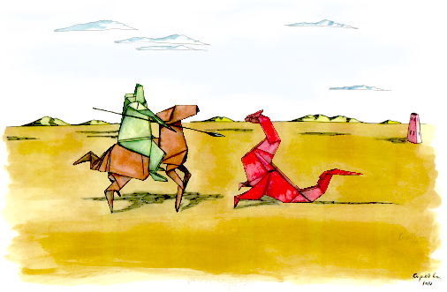
Valgrind: основы
Основная проблема санитайзеров: они портят итоговый код
Valgrind – инструмент, делающий то же самое для оригинальной программы
$ gcc maybe-ub.c -O2
$ valgrind a.out
==4468== Syscall param exit_group(status) contains uninitialised byte(s)
При этом valgrind может гораздо больше

Slide 124
Valgrind и утечки памяти
int main() {
char *ix = malloc(10);
return 0;
}
Эту память никто
не освободит
$ valgrind —tool=memcheck leak.x
==4578== HEAP SUMMARY:
==4578== in use at exit: 10 bytes in 1 blocks
==4578== total heap usage: 1 allocs, 0 frees, 10 bytes allocated
==4578==
==4578== LEAK SUMMARY:
==4578== definitely lost: 10 bytes in 1 blocks

Slide 125

Valgrind: ловим data races
#include <thread>
#include <iostream>
int x = 0;
void foo () {
std::thread([&] { ++x; }).detach();
++x;
}
int main () {
foo ();
std::cout << x << std::endl;
return 0;
}
$ g++ race.cpp -pthread
$ ./a.out
1
Вроде у меня
всё работает

Slide 126
Valgrind: ловим data races
#include <thread>
#include <iostream>
int x = 0;
void foo () {
std::thread([&] { ++x; }).detach();
++x;
}
int main () {
foo ();
std::cout << x << std::endl;
return 0;
}
$ valgrind --tool=helgrind ./a.out
==4257== Possible data race during write
of size 4 at 0x602548 by thread #1
==4257== at 0x400DEF: foo()
==4257== by 0x400E20: main
==4257== This conflicts with a previous write
of size 4 by thread #2

Slide 127
Toolchain
Системы компиляции
Компилятор
Ассемблер
Линкер
Отладка
Производительность
Портирование

Slide 128
Анализ производительности
Сколько раз была вызвана та или иная функция?
Сколько раз исполнялась конкретная строчка кода?
Сколько времени компилятор провёл в той или иной функции?
Как аннотировать дугу call-graph стоимостью в процентах времени исполнения

Slide 129
Анализ производительности
Сколько раз была вызвана та или иная функция?
Сколько раз исполнялась конкретная строчка кода?
Сколько времени компилятор провёл в той или иной функции?
Как аннотировать дугу call-graph стоимостью в процентах времени исполнения
Code coverage

Slide 130
Анализ покрытия: GCOV
$ gcc --coverage fact.c main.c -O0 -g -lgcov -o test.x
$ ./test.x
-: 1:unsigned
5: 2:fact (unsigned x)
-: 3:{
5: 4: if (x < 2)
1: 5: return 1;
-: 6:
4: 7: return x * fact (x-1);
-: 8:}
fact.gcda (gcno)
$ gcov fact.c
fact.c.gcov

Slide 131
GCOV: аннотация кода
static ulong counts[numbbs];
static struct bbobj = { numbbs, &counts,“file1.c”};
static void _GLOBAL_.I.fooBarGCOV() { __bb_init_func(&bbobj); }
void fooBar (void)
{
<bb-i>
if (condition) {
<bb-j>
} else {
<bb-k>
}
}
void fooBar (void)
{
counts[i]++;
<bb-i>
if (condition) {
counts[j]++;
<bb-j>
} else {
<bb-k>
}
}

Slide 132
Анализ производительности
Сколько раз была вызвана та или иная функция?
Сколько раз исполнялась конкретная строчка кода?
Сколько времени компилятор провёл в той или иной функции?
Как аннотировать дугу call-graph стоимостью в процентах времени исполнения

Slide 133
Анализ производительности
Сколько раз была вызвана та или иная функция?
Сколько раз исполнялась конкретная строчка кода?
Сколько времени компилятор провёл в той или иной функции?
Как аннотировать дугу call-graph стоимостью в процентах времени исполнения
Какие программы достаточно репрезентативны для сравнения разных архитектур?

Slide 134
Бенчмарки
Dhrystone – производительность целочисленной арифметики
Whetstone – производительность арифметики с плавающей точкой
Coremark – пакет тестов производительности, покрывающих недостатки Dhrystone
NAS parallel benchmarks – производительность параллельных вычислений

Slide 135
Исследование dhrystone с помощью gprof
$ gcc -fno-inline -pg -O2 -DHZ=60 dhry_1.c dhry_2.c -o dhry
$ dhry
$ gprof dhry gmon.out --width=120
time seconds seconds calls ns/call ns/call name
24.30 0.33 0.33 10000000 32.56 32.56 Proc_8
23.18 0.64 0.31 main
13.46 0.82 0.18 30000000 6.01 6.01 Proc_7
11.22 0.97 0.15 10000000 15.03 34.07 Proc_1
9.35 1.09 0.13 30000000 4.17 4.17 Func_1
8.60 1.21 0.12 10000000 11.52 15.70 Func_2
3.74 1.26 0.05 10000000 5.01 5.01 Proc_2
3.36 1.30 0.05 10000000 4.51 7.01 Proc_6
Исходники dhrystone 2.1
http://fossies.org/linux/privat/old/dhrystone-2.1.tar.gz
Но это не ANSI C, их придется несколько причесать

Slide 136
Профиль по call graph edges
index % time self children called name
0.15 0.19 10000000/10000000 main [1]
[2] 25.4 0.15 0.19 10000000 Proc_1 [2]
......
0.33 0.00 10000000/10000000 main [1]
[3] 24.3 0.33 0.00 10000000 Proc_8 [3]
......
0.06 0.00 10000000/30000000 main [1]
0.06 0.00 10000000/30000000 Proc_1 [2]
0.06 0.00 10000000/30000000 Proc_3 [8]
[4] 13.4 0.18 0.00 30000000 Proc_7 [4]
main → Proc_1 = 25.4%
main → Proc_8 = 24.3%
Proc_3 → Proc_7 = 13.4%

Slide 137

Внутри gprof
mcount: аннотация кода количеством вызовов
profil: сто раз в секунду информация о текущей функции
Кажется, это
может привести
к проблемам
fact:
pushq %rbp
movq %rsp, %rbp
call mcount
movl $1, %eax
cmpl $1, %edi
ja .L3
....

Slide 138
Проблемы gprof
Какой аннотации дуг мы ожидаем?
void work(int n) {
volatile int i=0; //don't optimize away
while(i++ < n);
}
void easy() { work(1000); }
void hard() { work(1000*1000); }
int main() { easy(); hard(); }

Slide 139
Проблемы gprof
Примерно такой: main → hard = 99.9% main → easy = 0.01%
Но на самом деле...
void work(int n) {
volatile int i=0; //don't optimize away
while(i++ < n);
}
void easy() { work(1000); }
void hard() { work(1000*1000); }
int main() { easy(); hard(); }

Slide 140
Проблемы gprof
void work(int n) {
volatile int i=0; //don't optimize away
while(i++ < n);
}
void easy() { work(1000); }
void hard() { work(1000*1000); }
int main() { easy(); hard(); }
index % time self children called name
0.00 1.09 1/1 main [2]
[3] 50.0 0.00 1.09 1 easy [3]
-----------------------------------------------
0.00 1.09 1/1 main [2]
[4] 50.0 0.00 1.09 1 hard [4]

Slide 141
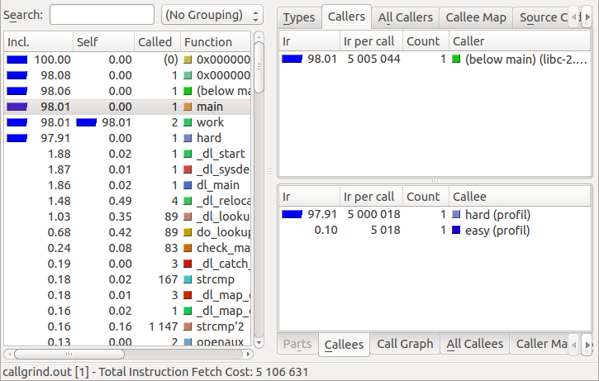

Альтернатива: callgrind
$ gcc -O2 profil.c -o profil
$ valgrind --tool=callgrind ./profil
$ kcachegrind
Гораздо
лучше

Slide 142
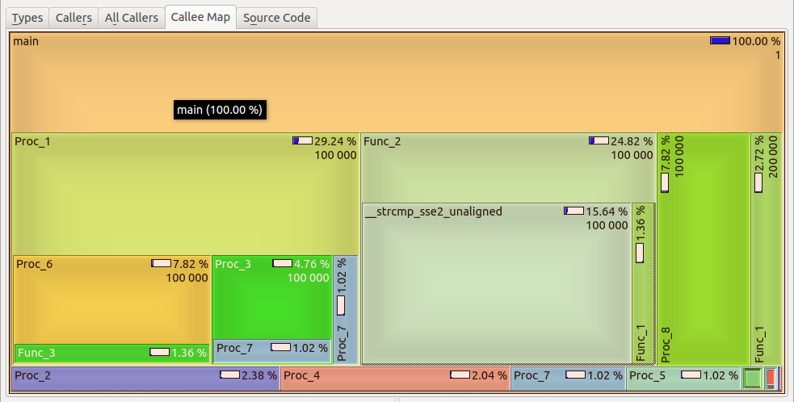
Исследование dhrystone с помощью callgrind
$ gcc -fno-inline -O2 -DHZ=60 dhry_1.c dhry_2.c -o dhry
$ valgrind --tool=callgrind ./dhry
$ kcachegrind

Slide 143
Toolchain
Системы компиляции
Компилятор
Ассемблер
Линкер
Отладка
Производительность
Портирование

Slide 144

Портирование toolchain
Бэкенд компилятора (GCC, LLVM)
Бинарные утилиты (as, ld, ...)
Стандартные библиотеки
Отладчики (GDB, …)
Новым архитектурам
требуются средства
разработки

Slide 145
Перед портированием
Определить набор инструкций (ISA)
Выбрать кодировку для инструкций
Договориться о синтаксисе ассемблера
Документировать вызов функций (ABI)
Выбрать формат выходных файлов

Slide 146
Application binary interface
Как организована память при исполнении программы
Как происходит вызов функций и передача параметров
На какие системные интерфейсы могут полагаться программы
ABI для архитектуры i386:
www.sco.com/developers/devspecs/abi386-4.pdf

Slide 147
Внутри GCC: структура файлов
gcc
c-family
config
cp
fortran
aarch64
mips
your-backend
x86_64
mips.h
mips.c
mips.md
your-backend.h
your-backend.c
your-backend.md

Slide 148
Внутри GCC: паттерны md
(define_insn "*addsi3_extended"
[(set_attr "alu_type" "add")
(set_attr "mode" "SI")])
Больше информации про GCC internals
gcc.gnu.org/onlinedocs/gccint/

Slide 149
Внутри GCC: паттерны md
(define_insn "*addsi3_extended"
[(set (match_operand:DI 0 "register_operand" "=d,d")
(sign_extend:DI
(plus:SI (match_operand:SI 1 "register_operand" "d,d")
(match_operand:SI 2 "arith_operand" "d,Q"))))]
[(set_attr "alu_type" "add")
(set_attr "mode" "SI")])
r0:DI = sext:DI (r1:SI + a2:SI)

Slide 150
Внутри GCC: паттерны md
(define_insn "*addsi3_extended"
[(set (match_operand:DI 0 "register_operand" "=d,d")
(sign_extend:DI
(plus:SI (match_operand:SI 1 "register_operand" "d,d")
(match_operand:SI 2 "arith_operand" "d,Q"))))]
"TARGET_64BIT && !TARGET_MIPS16"
[(set_attr "alu_type" "add")
(set_attr "mode" "SI")])
r0:DI = sext:DI (r1:SI + a2:SI) iff condition

Slide 151
Внутри GCC: паттерны md
(define_insn "*addsi3_extended"
[(set (match_operand:DI 0 "register_operand" "=d,d")
(sign_extend:DI
(plus:SI (match_operand:SI 1 "register_operand" "d,d")
(match_operand:SI 2 "arith_operand" "d,Q"))))]
"TARGET_64BIT && !TARGET_MIPS16"
"@
addu\t%0,%1,%2
addiu\t%0,%1,%2"
[(set_attr "alu_type" "add")
(set_attr "mode" "SI")])
*addsi3_extended (r0, r1, a2)
“addu %0,%1,%2”

Slide 152
Внутри GCC: преобразования инструкций
(define_split
[(set (match_operand:DI 0 "register_operand")
(and:DI (match_operand:DI 1 "register_operand")
(const_int 4294967295)))]
"TARGET_64BIT && reload_completed"
[(set (match_dup 0)
(ashift:DI (match_dup 1) (const_int 32)))
(set (match_dup 0)
(lshiftrt:DI (match_dup 0) (const_int 32)))])
r0:DI = r1:DI << 32
r0:DI = r0:DI >> 32
r0:DI = r1:DI and (-1)

Slide 153

Список литературы
Alfred V. Aho, Monica S. Lam, Ravi Sethi, Jeffrey D. Ullman
“Compilers: Principles, Techniques, and Tools, 2nd Edition”
Steven Muchnick
“Advanced Compiler Design and Implementation”
John R. Levine
“Linkers and Loaders”
GCC Internals
Binutils Internals

Slide 154
Экзаменационные вопросы
Препроцессор и фронтенд компилятора
Бэкенд компилятора
Ассемблер
Линкер: статические библиотеки
Линкер: динамические библиотеки
Отладка и статический анализ кода
Анализ производительности
Портирование компилятора

